Slide 1
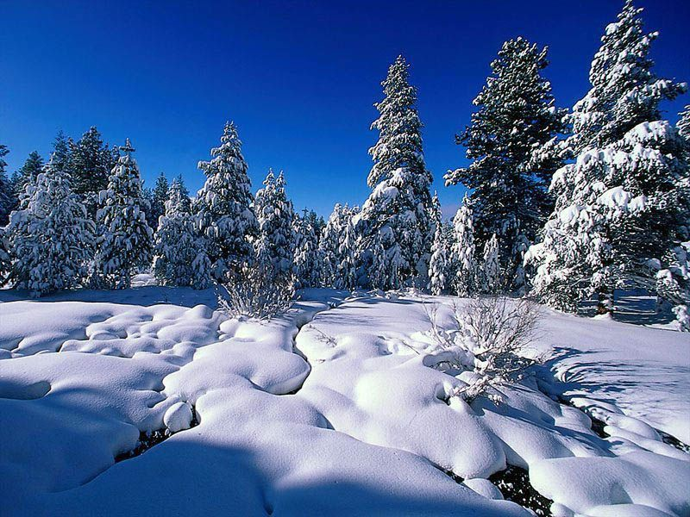

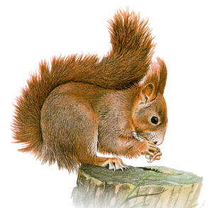
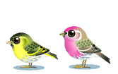

Жизнь животных зимой

Slide 2
ЦЕЛЬ
1.Систематизация и обогащение знаний о природных связях
2.Знакомство с особенностями жизни животных зимой.
.
:Работу выполнила воспитатель МДОУ «Детский сад №1 с. Корткерос» Филиппова С.И.

Slide 3
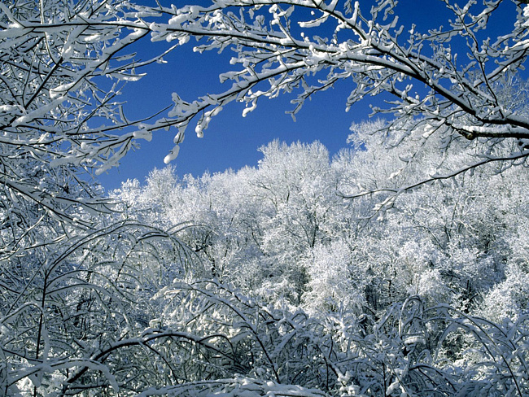

Slide 4
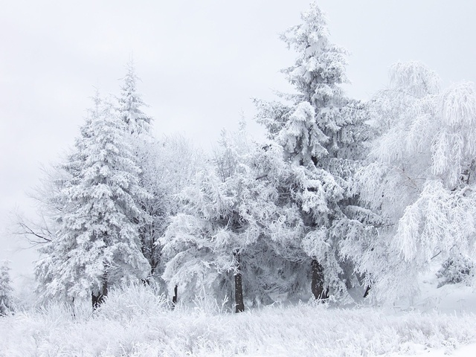

Slide 5
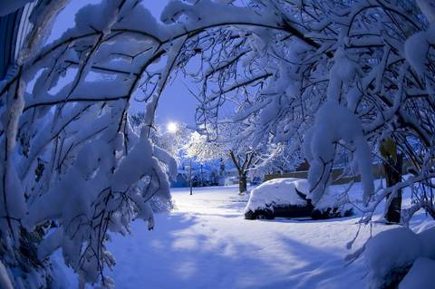

Slide 6
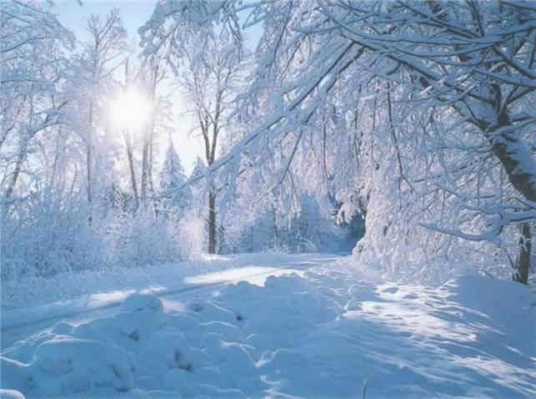

Slide 7


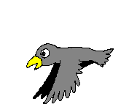
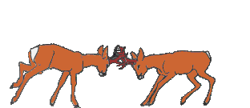

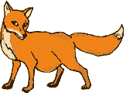
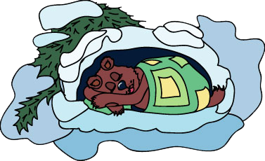
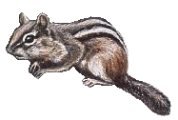

Как зимуют животные?

Slide 8
Как животные готовятся к зиме
Тёплый мех
морозы
зима
Впадают в спячку,
Используют летние
запасы,
Перебираются ближе
К жилью людей
Нет корма
снег
Смена окраски

Slide 9
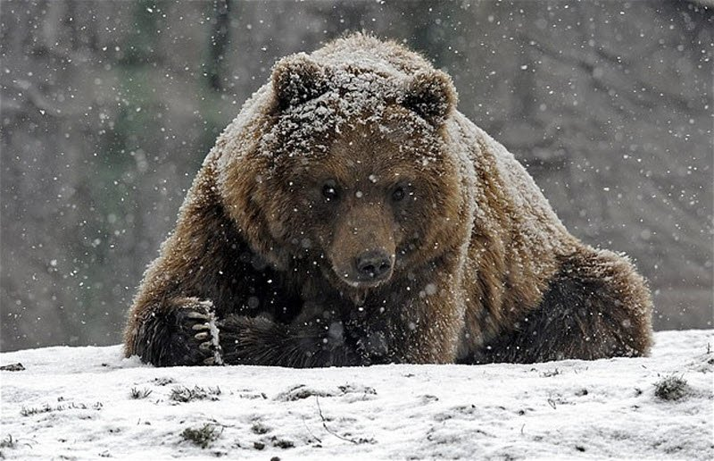

Slide 10
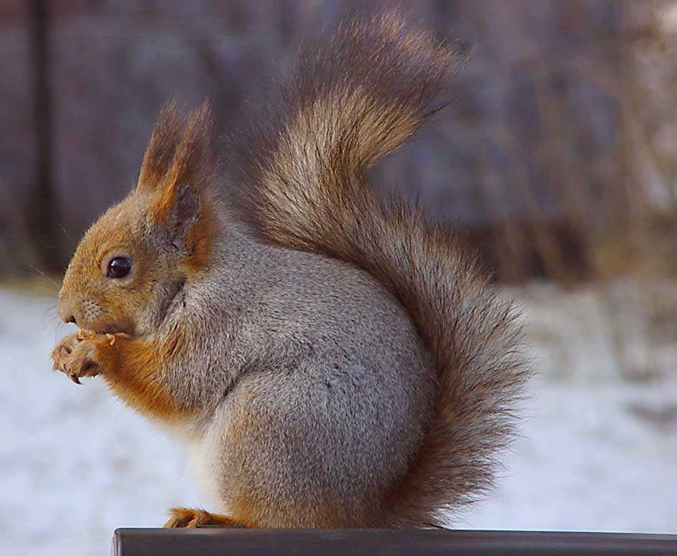

Slide 11
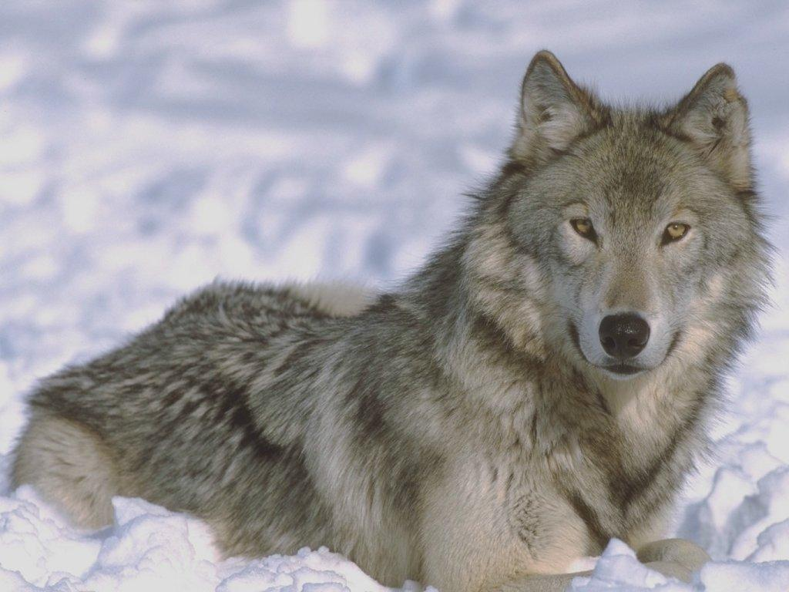

Slide 12
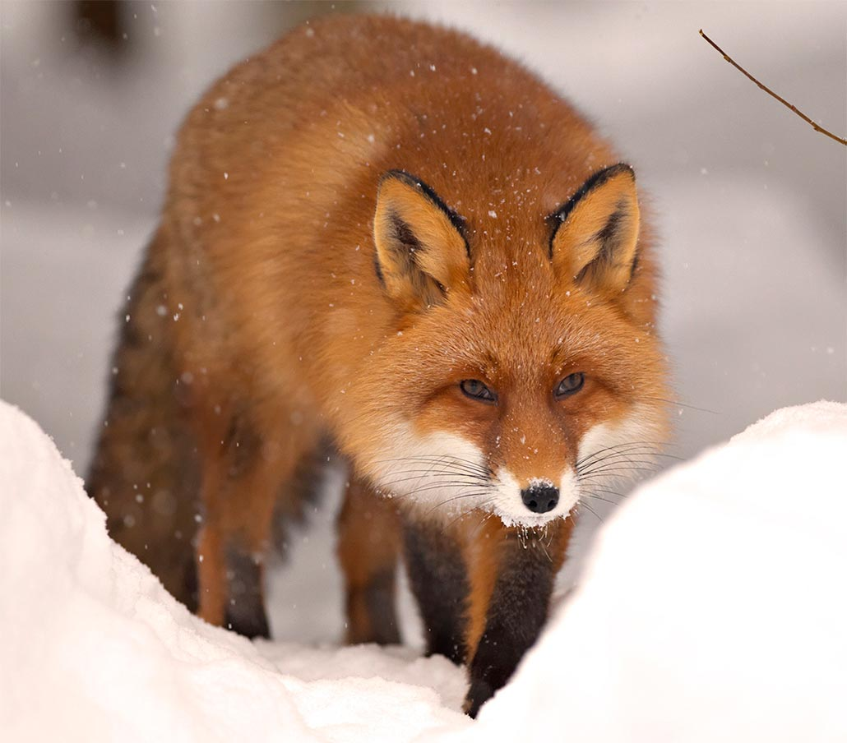

Slide 13
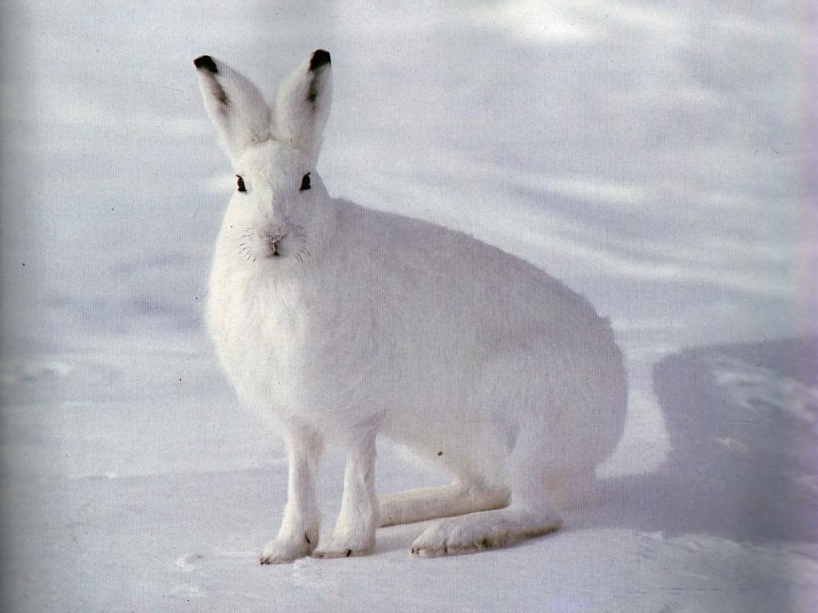

Slide 14
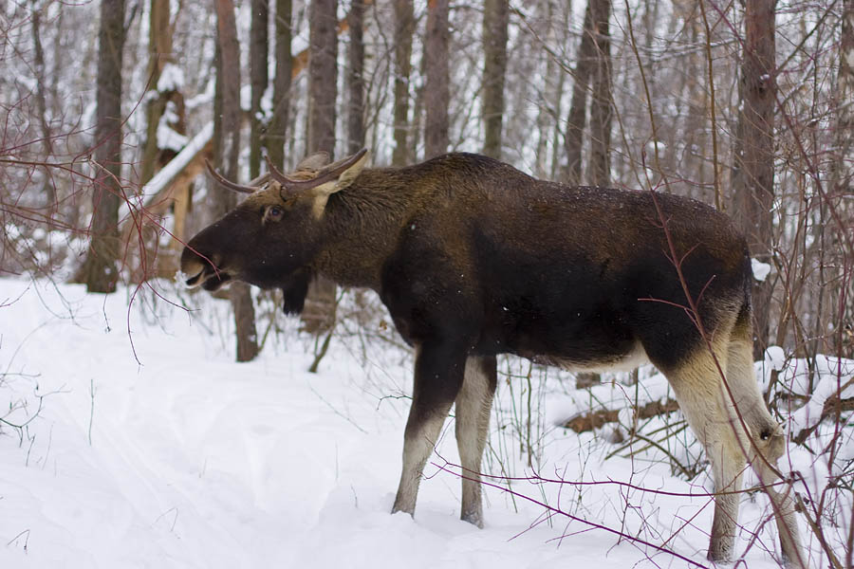

Slide 15
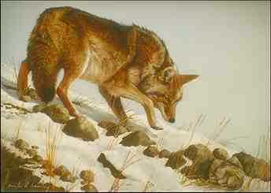
Питание зверей зимой
Лоси, кабаны, зайцы- ветками
и корой деревьев.
Белки и мыши – запасы из под снега.
Волки ,лисы охотятся на мышей, зайцев.
Волки, лисы охотятся на мышей, зайцев

Slide 16
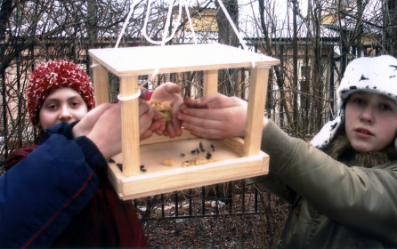
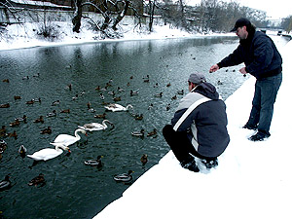
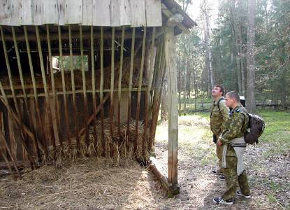
Зима - трудное время в жизни животных, поэтому человек подкармливает их

Slide 17
Спасибо
за внимание !

